Slide 1
Introduction to Big Data Analytics Term Project Topic: 學生學業分析
張育祿 二資陸生二 107AEA002
李子健 二資陸生二 108AEA001
王翔 二資陸生二 108AEA008

Slide 2
About the Term Project
動機：
學業成績對於一個學生來說是非常重要的，但我們並不知道什麼是影響成績最大的因素。我們會通過對資料集的分析，建立模型來預測學生成績。
計畫摘要：
我們利用資料中的受教育程度，班級，選擇課程，成績，出勤特徵，以及家長參與等信息，來進行資料分析及視覺化，通過分析資料並建立模型預測學生成績。
研究步驟：
資料预处理->資料視覺化->模型建立分析->参数调优->预测效果
參考資料：
Students' Academic Performance Dataset (xAPI-Edu-Data)
https://www.kaggle.com/brianvancil/xapi-edu-data1
Seaborn API Website
https://seaborn.pydata.org/api.html

Slide 3
資料集栏位介紹：
gender-学生性别(“M”或“FM”)
National-學生國籍(’ Kuwait’,’ Lebanon’,’ Egypt’,’ SaudiArabia’,’ USA’,’ Jordan’,’ Venezuela’,’ Iran’,’ Tunis’,’ Morocco’,’ Syria’,’ Palestine’,’ Iraq’,’ Lybia)
PlaceofBirth-學生出生地(“KuwaIT”、“Jordan”、“Iraq ” 、“lebanon”、“SaudiArabia ”、“USA ”、“Palestine”、“Egypt”、“Tunis”、“Iran”、“Lybia ”、“Syria ”、“Morocco”、“venzuela”)
StageID-學生所屬教育級別(“lowerlevel”、“MiddleSchool ”、“HighSchool”)
GradeID-年級(“G-01”、“G-02”、“G-03”、“G-04”、“G-05”、“G-06”、“G-07”、“G-08”、“G-09”、“G-10”、“G-11”、“G-12”)
SectionID-學生所屬教室(‘A’，‘B’，‘C’)
Topic—課程('IT'、 'Math'、 'Arabic' 、'Science'、'English'、 'Quran' 、'Spanish' 、'French' 、'History'、 'Biology' 'Chemistry' 、'Geology')
Semester-學年(“F”、“S”)
Relation-家長與學生之關係(’mom’,’father’)
raisedhands-學生在課堂上有舉手的次數(数字：0-100)
VisITedResources-學生訪問課程內容的次數(数字：0-100)
AnnouncementsView-學生檢查新公告的次數(数字：0-100)
Discussion-學生參與討論小組的次數(数字：0-100)
ParentAnsweringSurvey-家長是否回答學校提供的調查(’Yes’,’No’)
ParentschoolSatisfaction-家長對學校的滿意度(’Yes’,’No’)
StudentAbsenceDays-每名學生缺席天數(above-7, under-7)
Class-學生成績分類(L、M、H)

Slide 4
資料視覺化

Slide 5
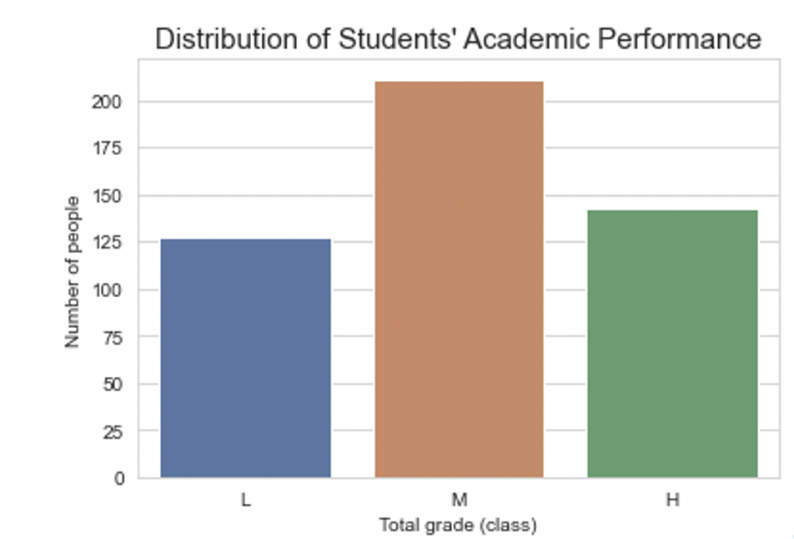
學生成績分佈直方圖
學生成績一共分為三類['L', 'M', 'H']，這將作為評判學生的標準。
L:0-59 不及格；
M:60-89 中等；
H:90-100 高分。

Slide 6
學生成績分佈直方圖code
sns.set_style("whitegrid")
ax = sns.countplot(x='Class', data=data, order=['L', 'M', 'H'], palette="deep")
plt.xlabel('Total grade (class)')
plt.ylabel('Number of people')
plt.title("Distribution of Students' Academic Performance", size=15)
plt.show()

Slide 7
控制變數分析
性別
國籍
學生所屬教育年級
學生所屬教室
學生所選課程
不同學年學生間成績
學生監護人與學生成績
學生課堂活躍度
學生家長參與學校調查問卷
家長對學校滿意度
學生缺勤天數

Slide 8
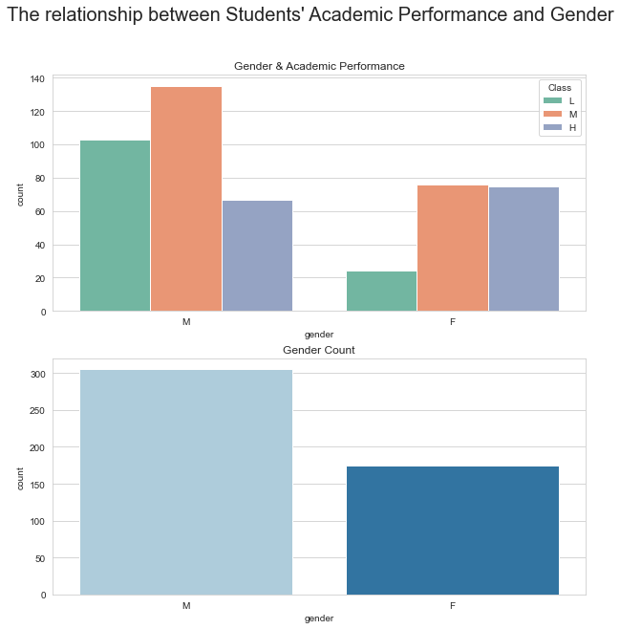
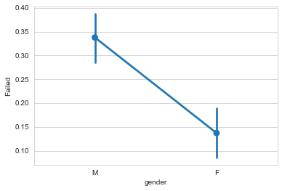
性別與學生成績的關係
根據此圖分析，我們可以明顯看出女學生的不及格人數要遠遠少於男學生，且女學生的中等和高分段學生人數基本持平，男女學生在高分段人數相差不大。
由此我們可以推測：性別可能影響學生的成績。

Slide 9
性別與學生成績的關係 Code
fig, axarr = plt.subplots(2,figsize=(10,10))
sns.countplot(x='gender', hue='Class', data=data, order=['M', 'F'],hue_order = ['L', 'M', 'H'], ax=axarr[0], palette="Set2")
sns.countplot(x='gender', data=data, order=['M','F'], ax=axarr[1], palette="Paired")
axarr[0].set_title('Gender & Academic Performance')
axarr[1].set_title('Gender Count')
fig.suptitle("The relationship between Students' Academic Performance and Gender", size=20)
plt.show()

Slide 10
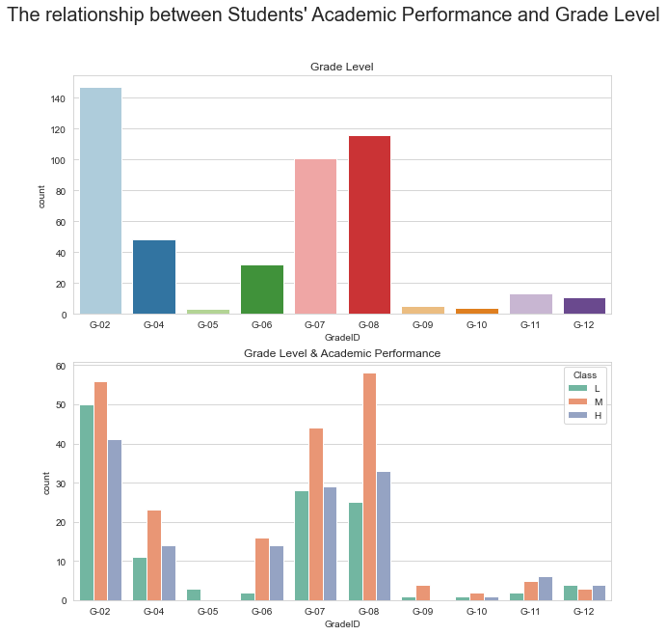
不同學年學生間成績
根據此圖分析，我們可以得知五年級、九年級、十年級的學生人數很少。除此之外，沒有五年級學生及格，也沒有九年級學生取得高分。
在觀察後，發現五年級和九年級學生似乎與所有未通過考試的學生的數據有高度的重合(缺課超過7天，數值偏低，沒有學校調查等) 。

Slide 11
不同學年學生間成績 Code
fig, axarr = plt.subplots(2,figsize=(10,10))
axarr[0].set_title('Grade Level')
axarr[1].set_title('Grade Level & Academic Performance')
fig.suptitle("The relationship between Students' Academic Performance and Grade Level", size=20)
sns.countplot(x='GradeID',
data=data,
order=['G-02', 'G-04', 'G-05', 'G-06', 'G-07', 'G-08', 'G-09', 'G-10', 'G-11', 'G-12'],
ax=axarr[0], palette="Paired")
sns.countplot(x='GradeID',
hue='Class',
data=data,
order=['G-02', 'G-04', 'G-05', 'G-06', 'G-07', 'G-08', 'G-09', 'G-10', 'G-11', 'G-12'],
hue_order = ['L', 'M', 'H'],
ax=axarr[1], palette="Set2")
plt.show()

Slide 12
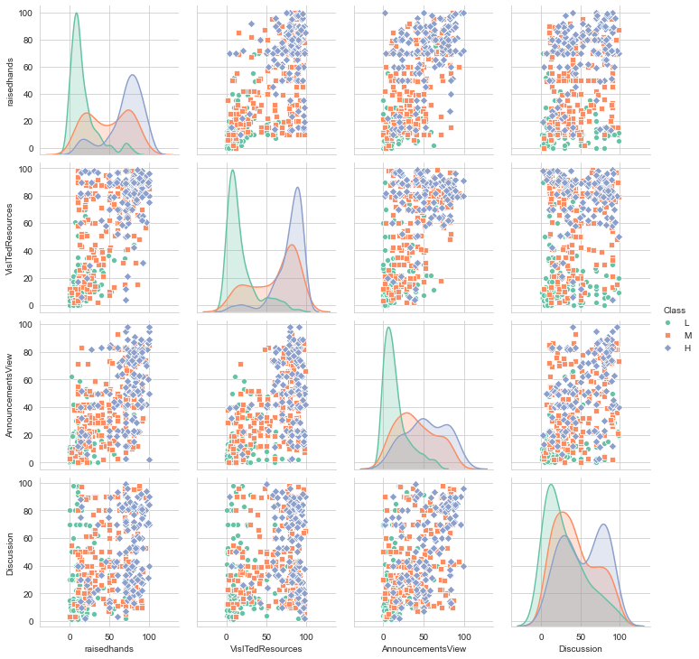
學生課堂活躍度
舉手次數、參與討論、訪問課堂資料、訪問課堂公告之間兩兩比較後發現，學生成績越高，參與課堂活動的程度越高。

Slide 13
學生課堂活躍度 Code
sns.pairplot(data, hue="Class",
diag_kind="kde",
hue_order = ['L', 'M', 'H'],
markers=["o", "s", "D"], palette="Set2")
plt.show()

Slide 14
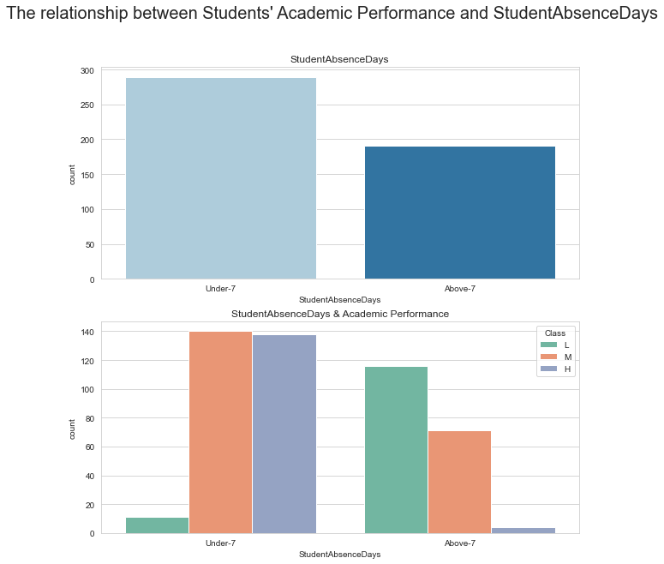
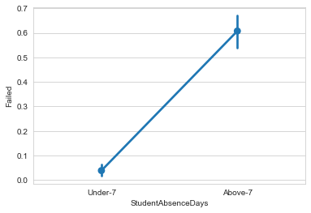
學生缺勤天數
根據此圖分析，學習時間與學生成績有很強的相關性，缺課查過七天的學生很少取得高分，缺課少於七天的學生很少不及格。

Slide 15
學生缺勤天數 Code
fig, axarr = plt.subplots(2,figsize=(10,10))
axarr[0].set_title('StudentAbsenceDays')
axarr[1].set_title('StudentAbsenceDays & Academic Performance')
fig.suptitle("The relationship between Students' Academic Performance and StudentAbsenceDays", size=20)
sns.countplot(x='StudentAbsenceDays', data=data,
order=['Under-7', 'Above-7'],
ax = axarr[0], palette="Paired")
sns.countplot(x='StudentAbsenceDays', hue='Class',
data=data, order=['Under-7', 'Above-7'],
hue_order = ['L', 'M', 'H'],
ax = axarr[1], palette="Set2")
plt.show()

Slide 16
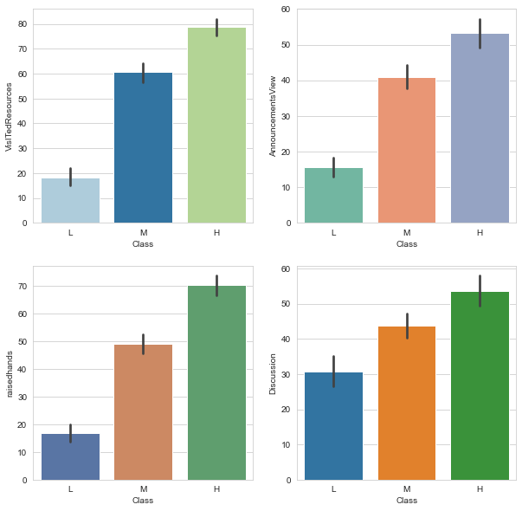
課堂活躍度長條圖
正如預期的那樣，那些參與較多的人（討論、舉手、公告瀏覽、舉手次數較多），表現較好......這就是相關性和因果性的事情。

Slide 17
長條圖相關 Code
fig, axarr = plt.subplots(2,2,figsize=(10,10))
sns.barplot(x='Class', y='VisITedResources', data=data, order=['L','M','H'], ax=axarr[0,0], palette="Paired")
sns.barplot(x='Class', y='AnnouncementsView', data=data, order=['L','M','H'], ax=axarr[0,1], palette="Set2")
sns.barplot(x='Class', y='raisedhands', data=data, order=['L','M','H'], ax=axarr[1,0], palette="deep")
sns.barplot(x='Class', y='Discussion', data=data, order=['L','M','H'], ax=axarr[1,1], palette="tab10")

Slide 18
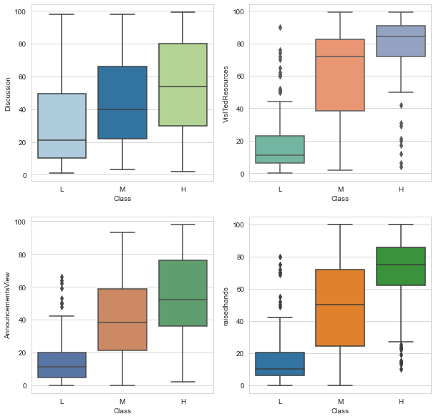
課堂活躍度對比
根據圖分析，訪問課程內容可能並不像討論那樣是表現良好的必經之路，舉手可能並不像檢查新公告那樣是表現良好的必經之路。

Slide 19
長條圖相關 Code
fig, axarr = plt.subplots(2, 2,figsize=(10,10))
sns.boxplot(x='Class', y='Discussion', data=data, order=['L','M','H'], ax=axarr[0,0], palette="Paired")
sns.boxplot(x='Class', y='VisITedResources', data=data, order=['L','M','H'], ax=axarr[0,1], palette="Set2")
sns.boxplot(x='Class', y='AnnouncementsView', data=data, order=['L','M','H'], ax=axarr[1,0], palette="deep")
sns.boxplot(x='Class', y='raisedhands', data=data, order=['L','M','H'], ax=axarr[1,1], palette="tab10")

Slide 20
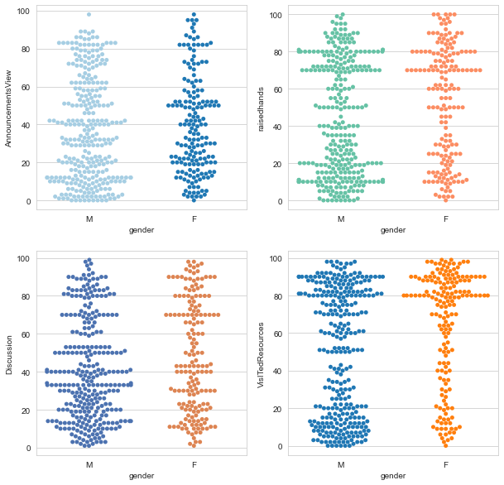
性別和課堂參與的對比
從四張圖看來，女學生相對於男學生，更喜歡參與各項課上活動。

Slide 21
長條圖相關 Code
fig, axarr = plt.subplots(2, 2,figsize=(10,10))
sns.swarmplot(x='gender', y='AnnouncementsView', data=data, ax=axarr[0,0], palette="Paired")
sns.swarmplot(x='gender', y='raisedhands', data=data, ax=axarr[0,1], palette="Set2")
sns.swarmplot(x='gender', y='Discussion', data=data, ax=axarr[1,0], palette="deep")
sns.swarmplot(x='gender', y='VisITedResources', data=data, ax=axarr[1,1], palette="tab10")

Slide 22
分析結論
綜上分析，學生成績與訪問課程內容的次數、缺席天數、在課上有舉手的次數、檢查新公告的次數、是否參加討論、性別、監護人、學期這些屬性有關。

Slide 23
建立模型預測

Slide 24
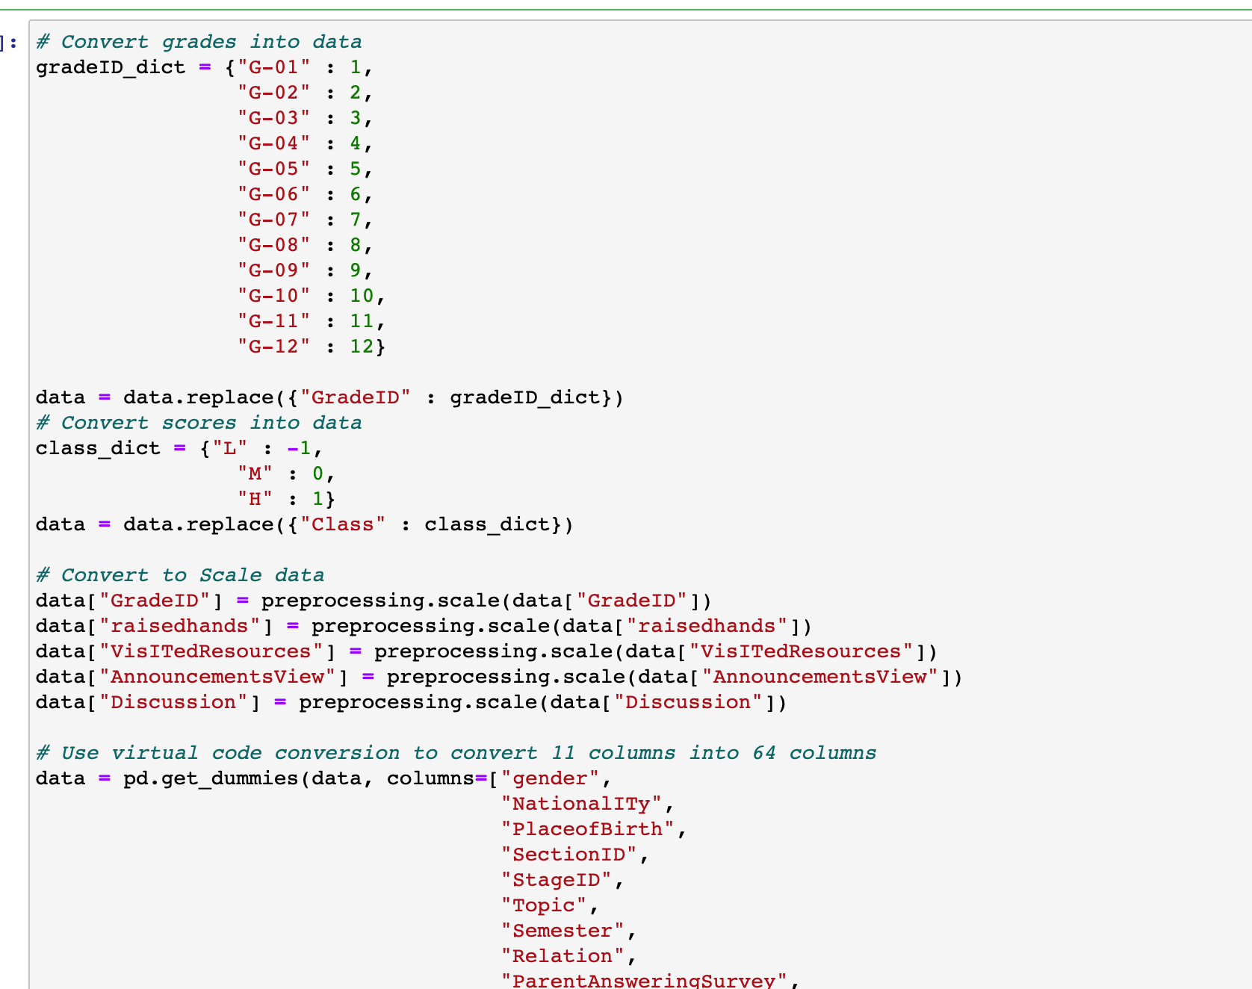
處理資料 Code

Slide 25
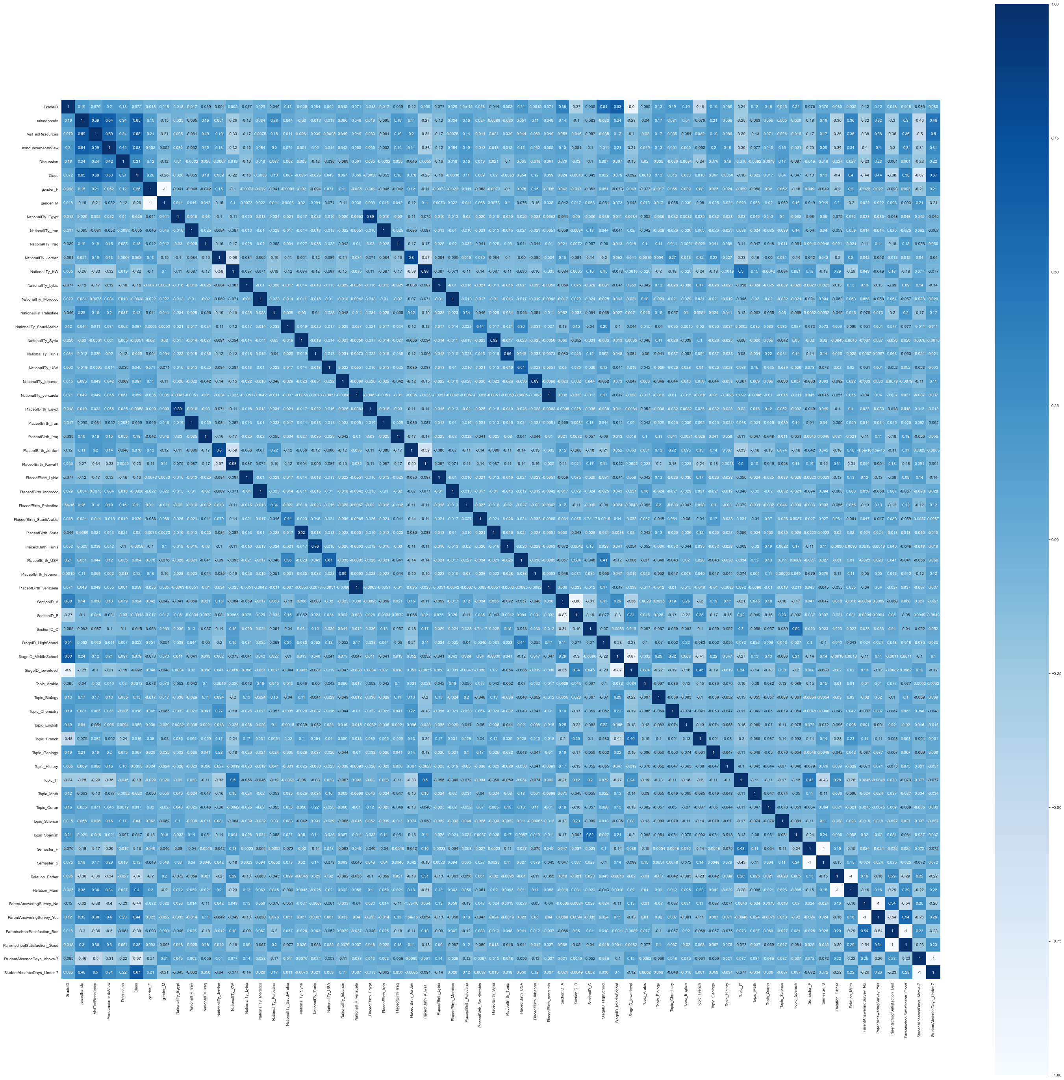
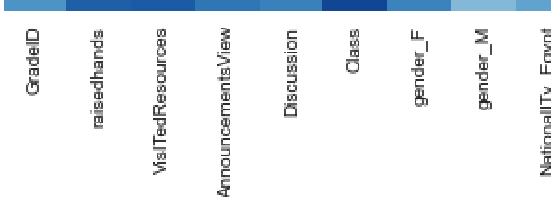
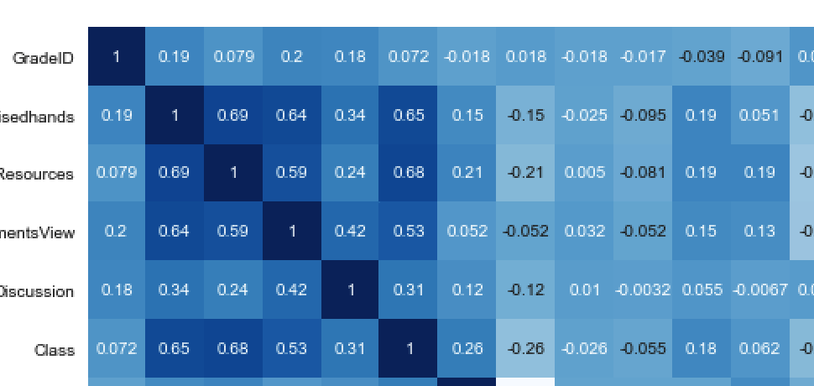
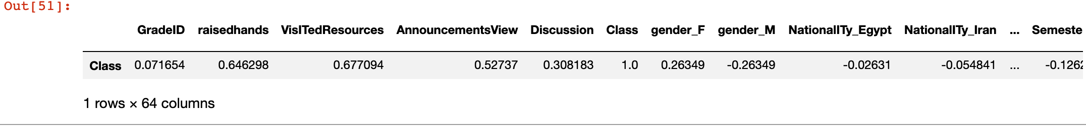
列出成績與其他屬性的相關性
根據下圖和表格，我們可以看出訪問課程內容的次數、缺席天數、在課上有舉手的次數、檢查新公告的次數、是否參加討論、性別和學期都與 Class 有很強的相關性，這和我們之前的分析一樣。

Slide 26
列出成績與其他屬性的相關性Code
corr = data.corr()
mask = np.triu(np.ones_like(corr, dtype=bool))
f, ax = plt.subplots(figsize=(11, 9))
cmap = sns.diverging_palette(230, 20, as_cmap=True)
sns.heatmap(corr, mask=mask, cmap=cmap, vmax=.3, center=0,
square=True, linewidths=.5, cbar_kws={"shrink": .5})

Slide 27
訓練與預測

Slide 28
找出預測準確度最高的分類器
keys = []
scores = []
models = {'Logistic Regression': LogisticRegression(max_iter=3000), 'Decision Tree': DecisionTreeClassifier(),
'Random Forest': RandomForestClassifier(n_estimators=300, random_state=52),'Perceptron':Perceptron(eta0=0.1, random_state=15),'RBF':rbf_clf,'Linear':lin_clf,
'Polynomial':poly_clf,'Sigmoid':sig_clf}
for k,v in models.items():
mod = v
mod.fit(X_train, y_train)
pred = mod.predict(X_test)
print('Results for: ' + str(k) + '\n')
print(confusion_matrix(y_test, pred))
print(classification_report(y_test, pred))
acc = accuracy_score(y_test, pred)
print("accuracy is "+ str(acc))
print('\n' + '\n')
keys.append(k)
scores.append(acc)
table = pd.DataFrame({'model':keys, 'accuracy score':scores})
print(table)

Slide 29
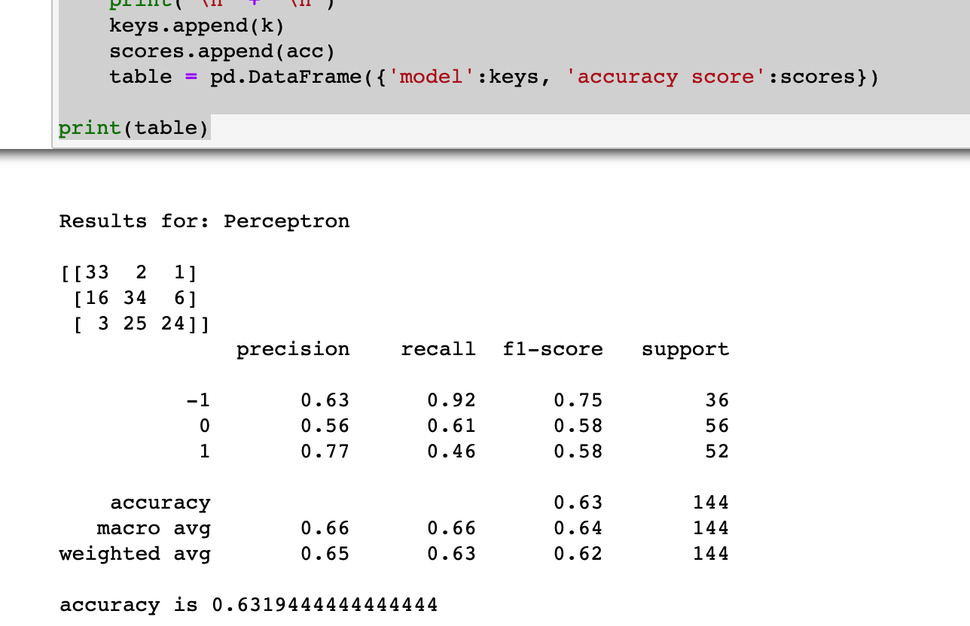
找出預測準確度最高的分類器
model accuracy score
0 Logistic Regression 0.770833
1 Decision Tree 0.694444
2 Random Forest 0.833333
3 Perceptron 0.631944
4 SVM-RBF 0.819444
5 SVM-Linear 0.777778
6 SVM-Polynomial 0.388889
7 SVM-Sigmoid 0.770833
如右上表可見，Random Forest 是預測最準確的分類器，準確率高達 83.3%。讓我們進一步探討森林中 estimators 的數量。一個普遍的規則是，當 estimators 數量增加時，這個分類器表現更好。

Slide 30
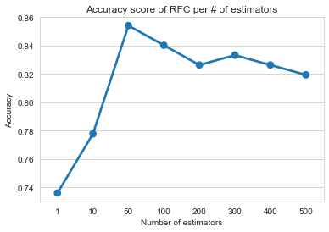
探索調優 Random Forest 分類器
# Exploring the number of estimators in the random forest
score = []
est = []
estimators = [1, 10, 50, 100, 200, 300, 400, 500]
for e in estimators:
rfc1 = RandomForestClassifier(n_estimators=e, random_state=52)
pred1 = rfc1.fit(X_train, y_train).predict(X_test)
accuracy = accuracy_score(y_test, pred1)
score.append(accuracy)
est.append(e)
plot = sns.pointplot(x=est, y=score)
plot.set(xlabel='Number of estimators', ylabel='Accuracy',
title='Accuracy score of RFC per # of estimators')
plt.show()
事實上，當 estimators 的數量增加時，RFC的表現更好。然而，在200 個 estimators 時，它就會趨於平穩。顯然，200個 estimators 對於這個數據集來說已經足夠了。
我們還可以探索另一個變數，比如一個葉子節點所需的最小樣本數。

Slide 31
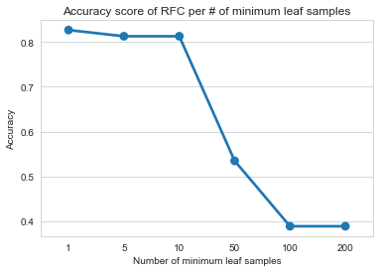
探索調優 Random Forest 分類器
# Exploring minimum leaf samples
score = []
leaf = []
leaf_options = [1, 5, 10, 50, 100, 200]
for l in leaf_options:
rfc2 = RandomForestClassifier(n_estimators=200, random_state=52, min_samples_leaf=l)
pred2 = rfc2.fit(X_train, y_train).predict(X_test)
accuracy = accuracy_score(y_test, pred2)
score.append(accuracy)
leaf.append(l)
plot = sns.pointplot(x=leaf, y=score)
plot.set(xlabel='Number of minimum leaf samples', ylabel='Accuracy',
title='Accuracy score of RFC per # of minimum leaf samples')
plt.show()
在這種情況下，我們可以看到，隨著最小葉子樣本的增加，準確率分數會簡單地降低。因此，最好將該值保持在預設的1。
讓我們來評估 RFC 的特徵重要性。

Slide 32
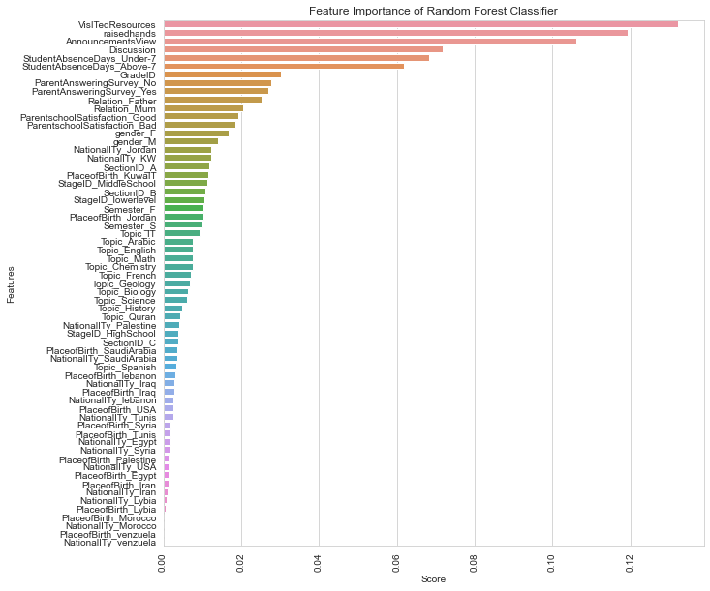
探索調優 Random Forest 分類器
rfc = RandomForestClassifier(n_estimators=200, random_state=52)
pred = rfc.fit(X_train, y_train).predict(X_test)
dn = {'features':X.columns, 'score':rfc.feature_importances_}
df = pd.DataFrame.from_dict(data=dn).sort_values(by='score', ascending=False)
plot = sns.barplot(x='score', y='features', data=df, orient='h')
plot.set(xlabel='Score', ylabel='Features',
title='Feature Importance of Random Forest Classifier')
plt.rcParams['figure.figsize']=(20,20)
plt.setp(plot.get_xticklabels(), rotation=90)
plt.show()
訪問過的資源是最重要的特徵

Slide 33
結論
從我們的得出的結果來看，訪問課程內容的次數、缺席天數、在課上有舉手的次數、檢查新公告的次數、是否參加討論、性別、監護人、學期確確實實是影響學生學業成績的因素。

Slide 34
謝謝聆聽

